Slide 1
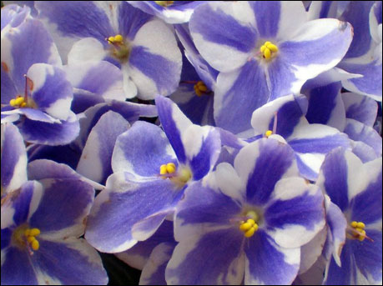
SİVAS'IN JEOLOJİSİ
SEMPOZYUMU
2007

Slide 2
ÇARPIŞMA SONRASI BİR
HAVZANIN KARAKTERİSTİK
ÖZELLİKLERİ VE YAPISAL
EVRİMİ:
SİVAS HAVZASI
Ali YILMAZ* ve Hüseyin YILMAZ**
*C.Ü.Müh. Fak. Çevre Müh. Böl.
**C.Ü.Müh. Fak. Jeofizik Müh. Böl.

Slide 3
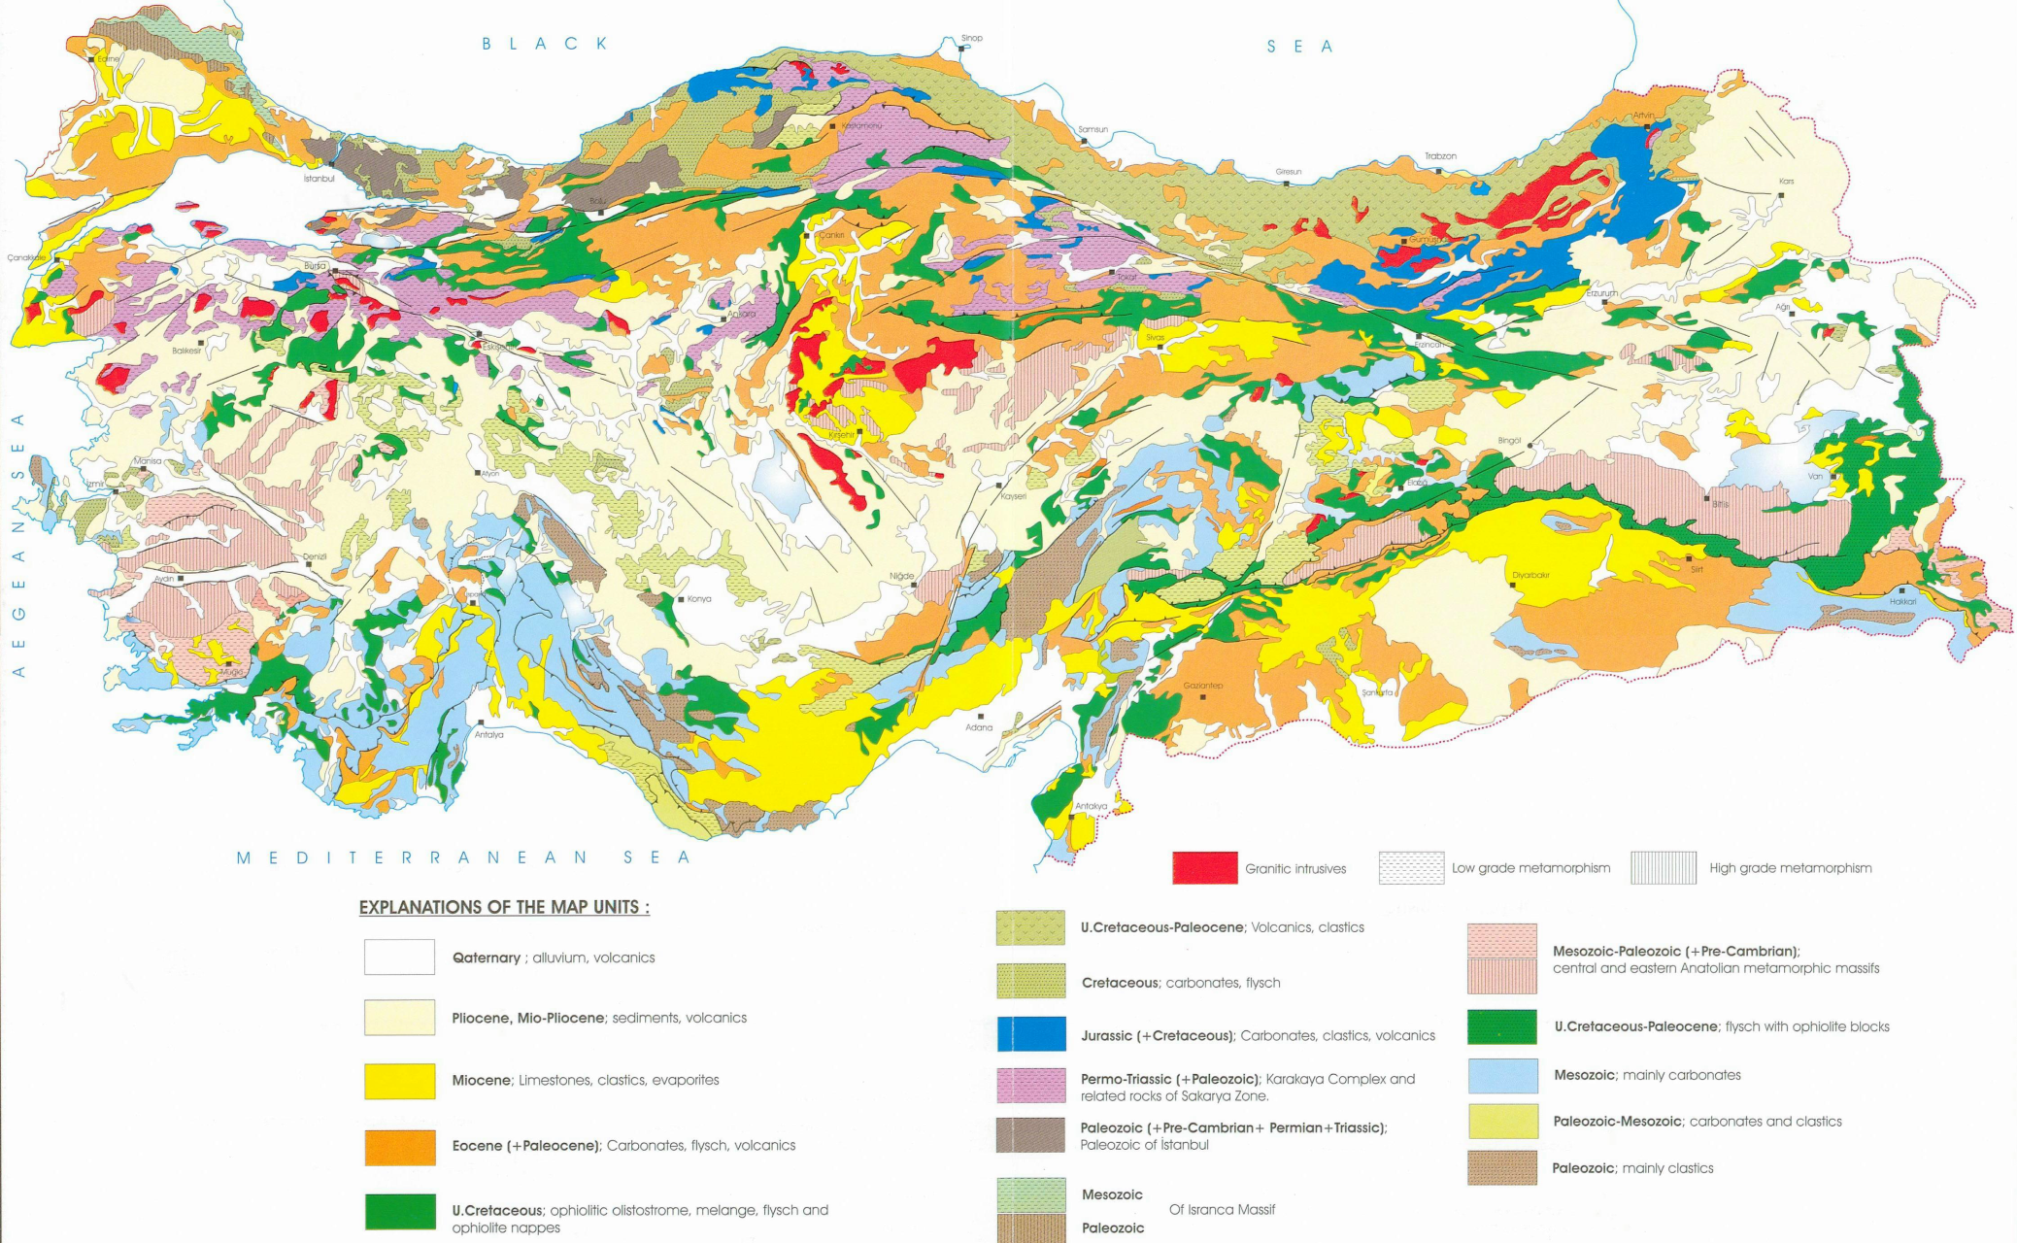
Türkiye jeoloji haritası (MTA, 2002)

Slide 4
Sivas ili jeoloji haritası
(Bingöl, 1989; Yılmaz vd., 2002)
ür

Slide 5
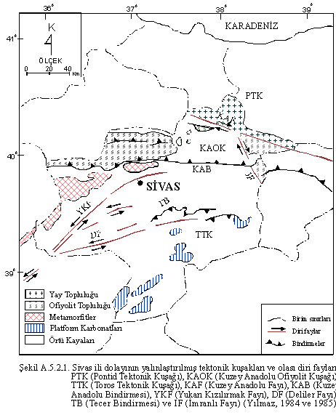
Sivas ili dolayının yalınlaştırılmış tektonik birlikleri ve olası diri fayları
(Yılmaz, 1984 ve 1985)

Slide 6
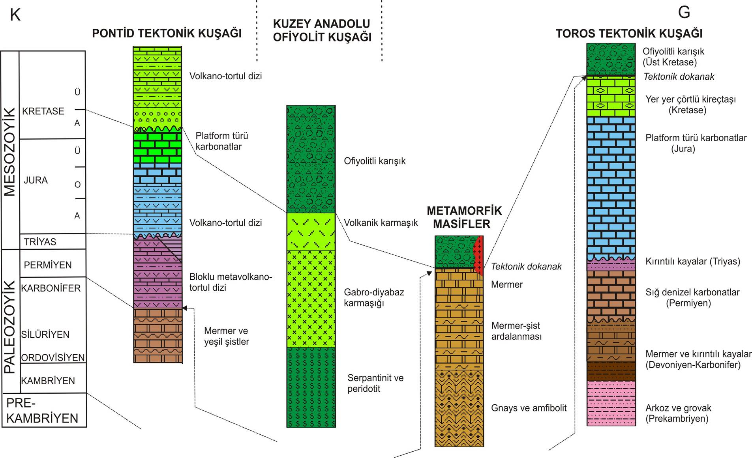
Sivas il sınırları içinde yer alan bölgenin tektonik birlikleri ve ilişkileri (Pelin, 1977; Öztürk, 1979; Özsayar vd., 1981, Yılmaz, 1984, 1985, 1989 ve İnan vd., 1993))

Slide 7
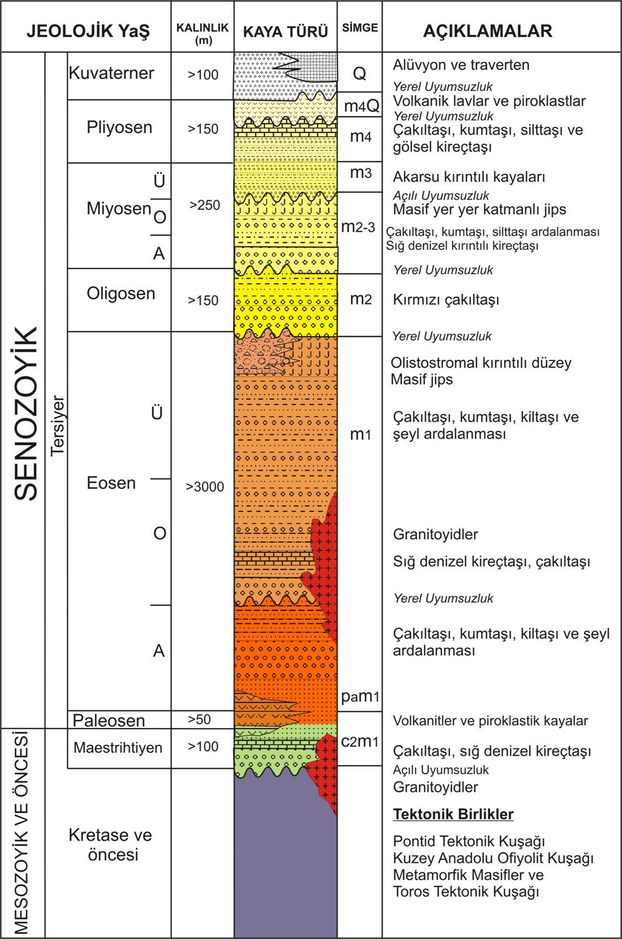
Sivas ilinin genelleştirilmiş Maestrihtiyen-Kuvaterner kesiti
(Kurtman, 1973; Yılmaz, 1984, 1985, 1989 ve İnan vd., 1993)

Slide 8
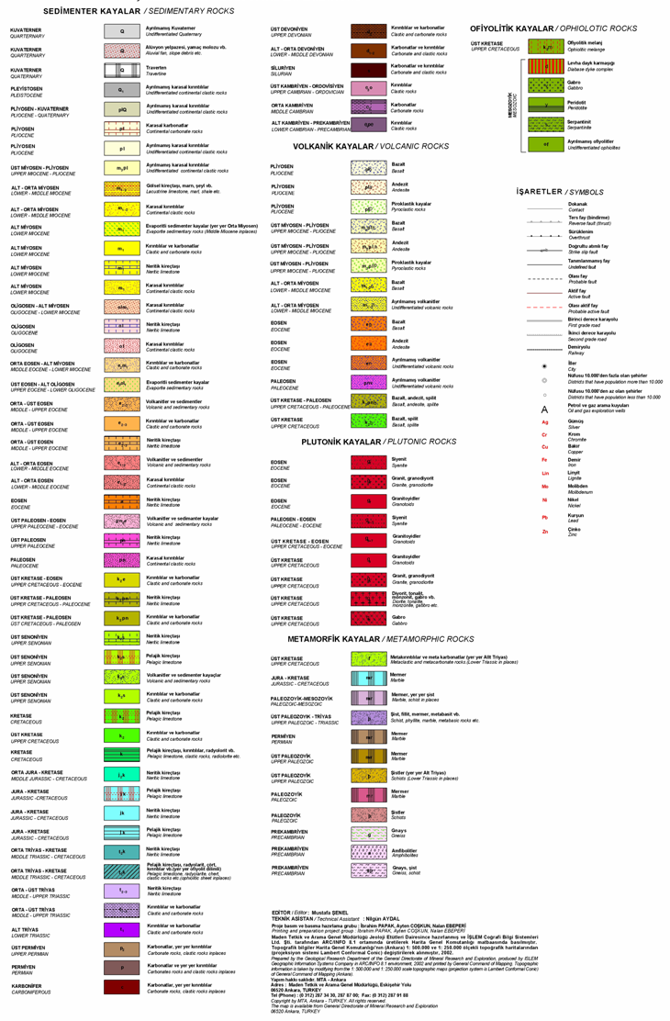
1/500 000 ÖLÇEKLİ
JEOLOJİ HARİTALARI
SİVAS PAFTASI
(MTA, 2002)

Slide 9
Location and simplified geologic map showing tectonic units of the Sivas Basin

Slide 10
Geological map of the western part of the Sivas Basin

Slide 11
Generalized columnar section of the Pazarcık-Yıldızeli subbasin
(After Yılmaz et al., 1995)

Slide 12
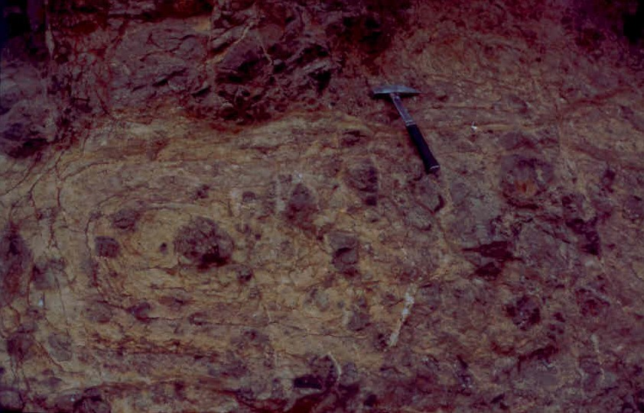
Pazarcık yöresi.
Paleosen?-Alt Eosen yaşlı hornblendli olivinli bazaltlar
(Pazarcık volkanitleri)

Slide 13
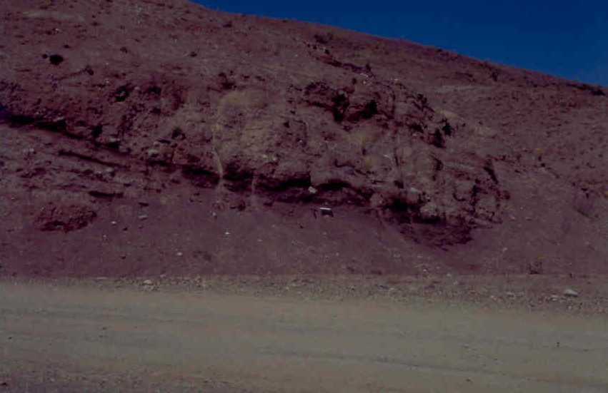
Pazarcık yöresi.
Alt Eosen yaşlı volkano-tortul istif ve olistostromal düzeyler
(Pazarcık volkanitleri).

Slide 14
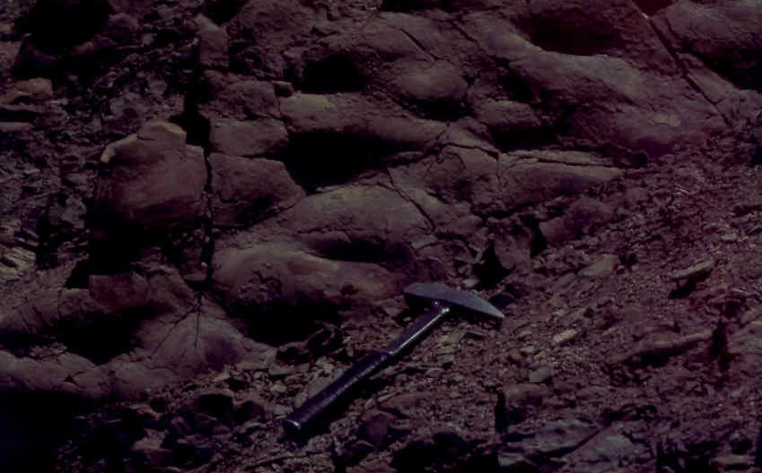
Pazarcık kuzeyi.
Eosen yaşlı olistostromal düzeyde gelişmiş taban yapıları
(Ortam pek derin değil)

Slide 15
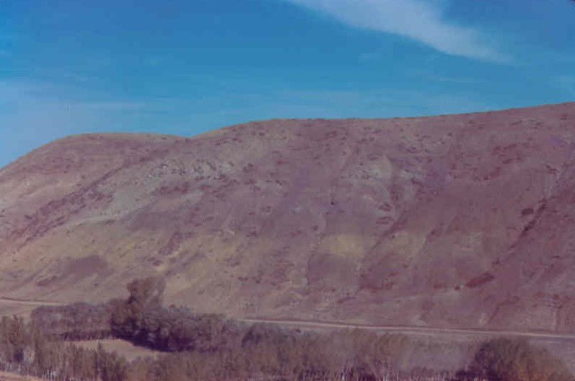
Yıldızeli kuzeyi Ortaçakmak köyü güneyi.
Eosen yaşlı kırıntılı düzeyler ve aktarılmış Üst Kretase yaşlı kireçtaşı blokları

Slide 16
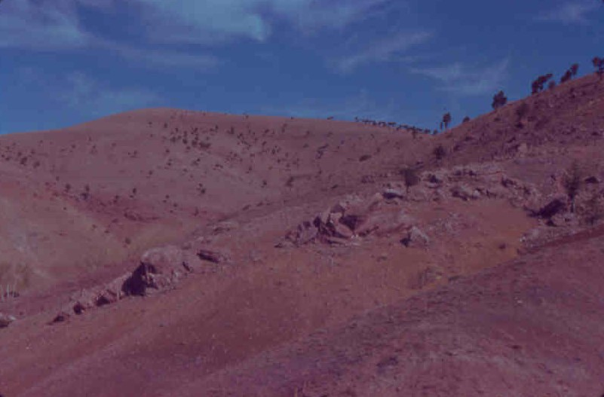
Yıldızeli-Tokat yolu.
Eosen yaşlı kırıntılı düzeyler ve aktarılmış Üst Kretase yaşlı kireçtaşı blokları

Slide 17
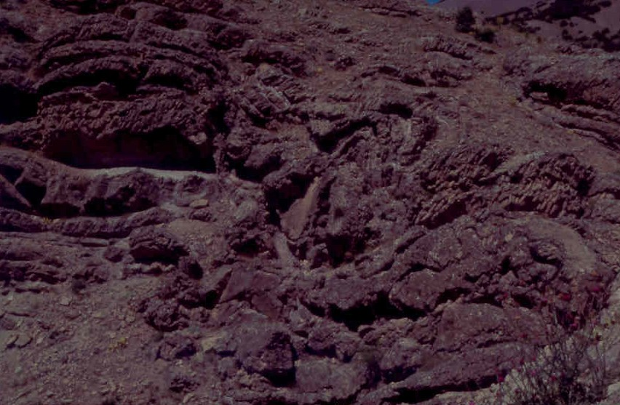
Yıldızeli-Tokat yolu.
Çökelme ile yaşıt kayma (slumping) yapıları

Slide 18
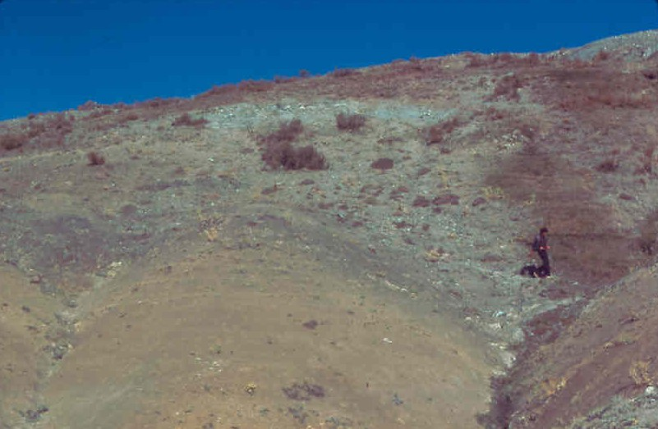
Yıldızeli-Tokat yolu.
Ofiyolitli karışık bindirmesi

Slide 19
Generalized columnar section of the Akçakışla-Düzyayla subbasin (Rodent determinations after Ünay et al. 2003; the other determinations from Yılmaz et al. 1995)

Slide 20
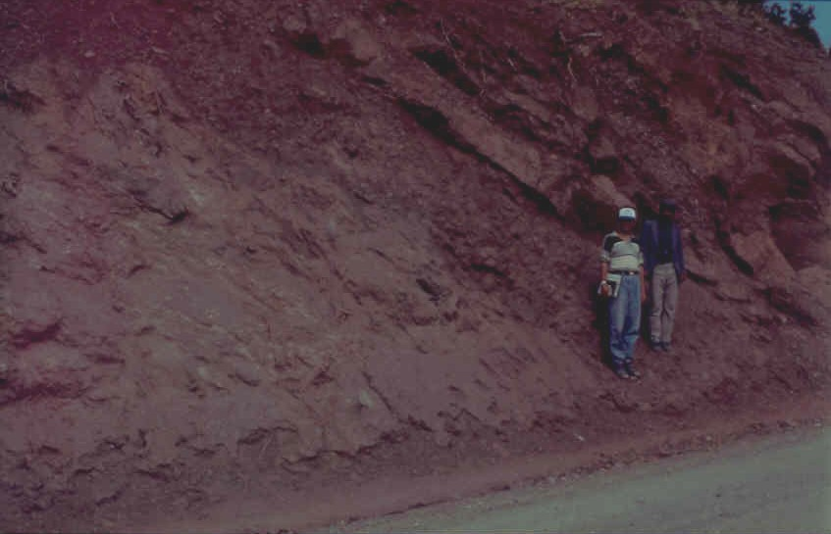
Büyük Nalbant dağı dolayı.
Akdağmadeni metamorfitleri-Eosen yaşlı kırmızı çakıltaşı dokanağı
(İlişki açısal uyumsuzluk)

Slide 21
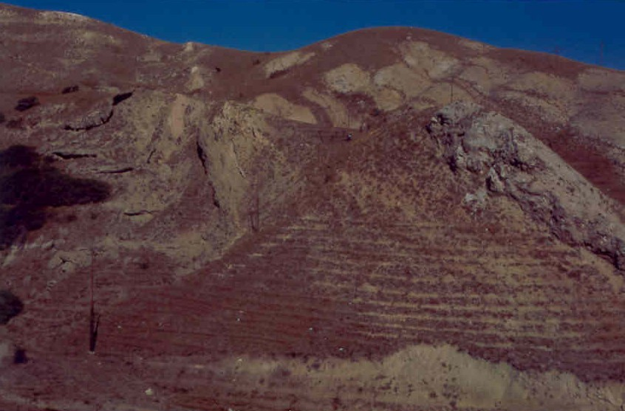
Sivas-Ankara yolu, Sivas çıkışı.
Üst Miyosen-Pliyosen yaşlı karasal kırıntılı düzey ile Alt Miyosen yaşlı jipsler arasındaki tektonik dokanak, alt havzaları ayıran Yukarı Kızılırmak Fay Zonu’nun doğudaki uzantısı

Slide 22
Generalized columnar section of the Şarkışla-Celalli subbasin (Rodent determinations after Sümengen et al. 1990; the other determinations from Yılmaz et al. 1989)

Slide 23
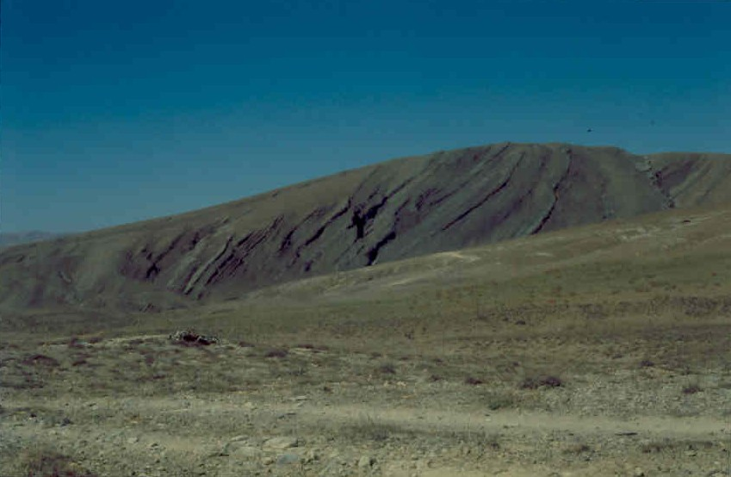
Şarkışla-Karacalar güneyi.
Eosen yaşlı volkano-tortul düzey.

Slide 24
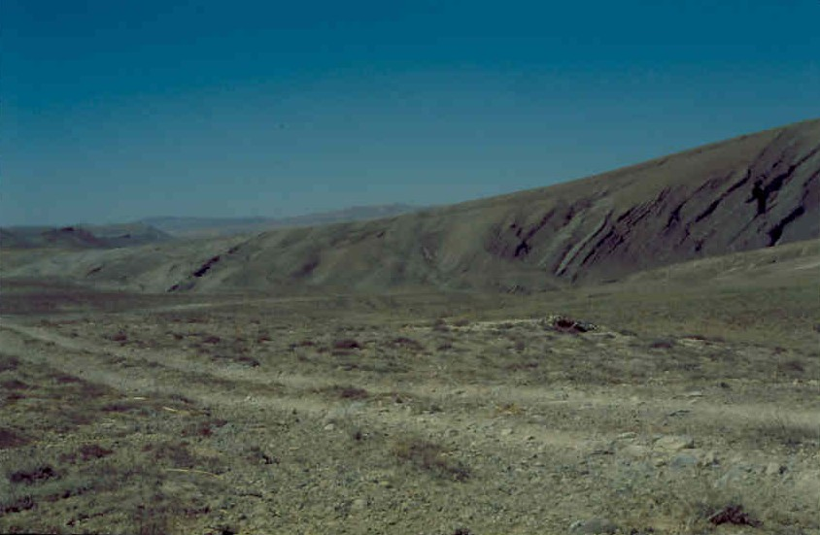
Şarkışla-Karacalar güneyi.
Eosen yaşlı volkano-tortul düzey geçişi.

Slide 25
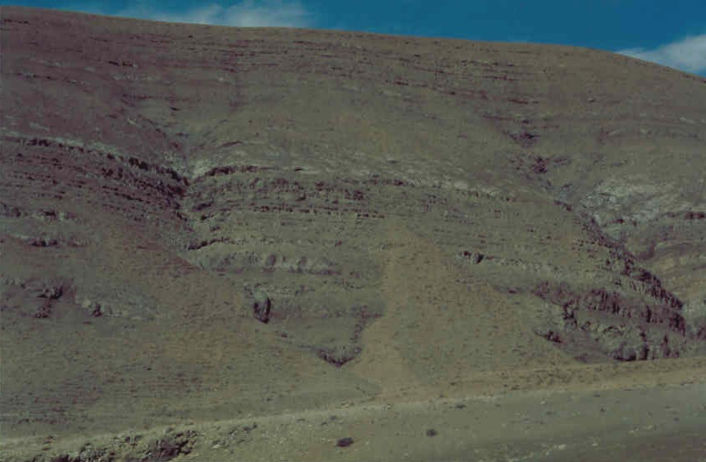
Şarkışla-Karacalar güneyi.
Eosen yaşlı volkano-tortul ve çökel düzeyinin yakından görünüşü.

Slide 26
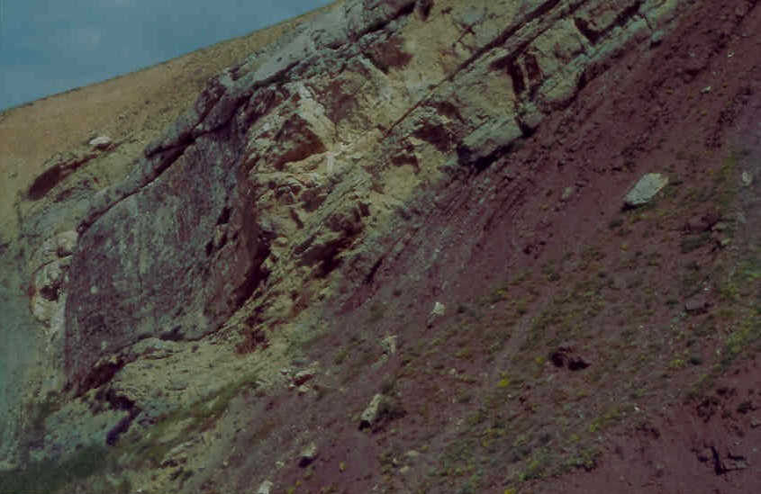
Celalli yöresi.
Oligosen yaşlı karasal oluşuk ve üzerindeki Alt Miyosen yaşlı kireçtaşı arasındaki açılı uyumsuzluk.

Slide 27
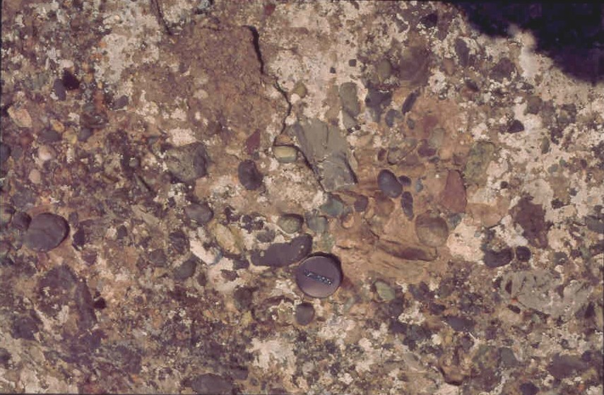
Bu uyumsuzluğu temsil eden polijenik çakıltaşının yakından görünümü

Slide 28
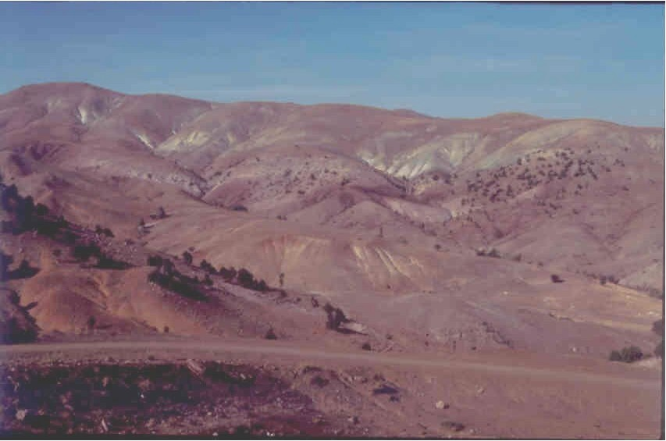
Aynı bölgede jipsler yer yer Alt Miyosen yaşlı kırıntılı kayalara bindirmiş durumdadır.

Slide 29
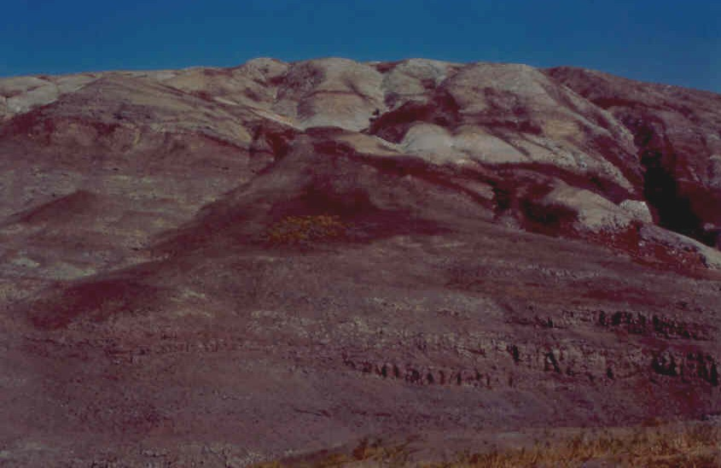
Eskiyapalı köyü doğusu.
Üst Eosen-Oligosen yaşlı jipsler, Alt Miyosen yaşlı kırıntılı kayalara bindirmiş durumdadır.

Slide 30
Generalized columnar section of the Akkışla-Altınyayla subbasin (Rodent determinations after Ünay et al. 2003; the other determinations from Yılmaz et al. 1990)

Slide 31
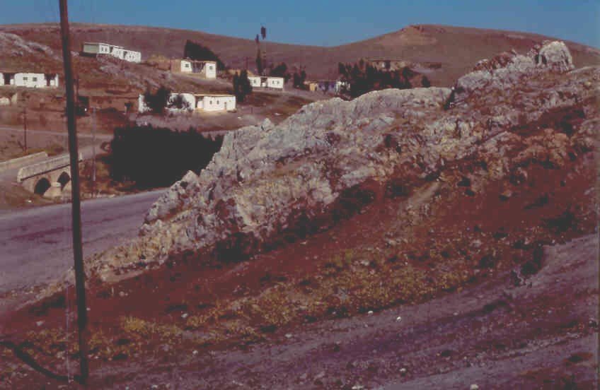
Sivas-Kangal-Malatya yolu Yeşildere köyü dolayı.
Ofiyolitli karışık ve büyük boyutlu Triyas yaşlı kireçtaşı bloku.

Slide 32
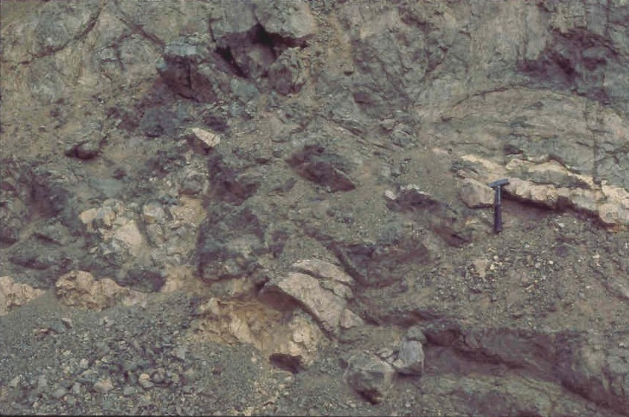
Sivas-Kangal-Malatya yolu Yeşildere köyü dolayı.
Ofiyolitli karışıktan yakın bir görünüm.

Slide 33
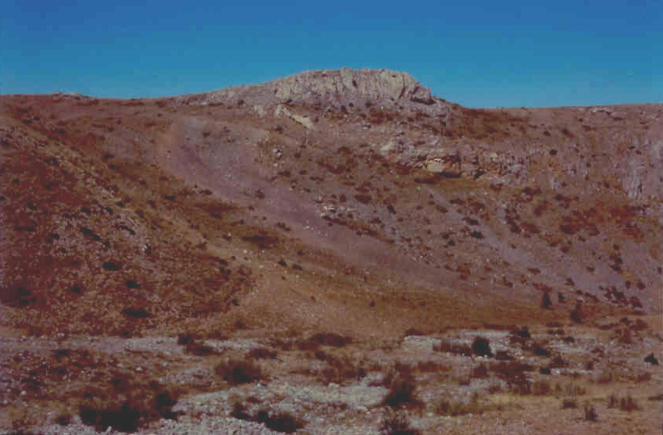
Tecer dağı güneyi.
Ofiyolitli karışık ve üzerinde Maestrichtiyen-Paleosen yaşlı kireçtaşı düzeyi.

Slide 34
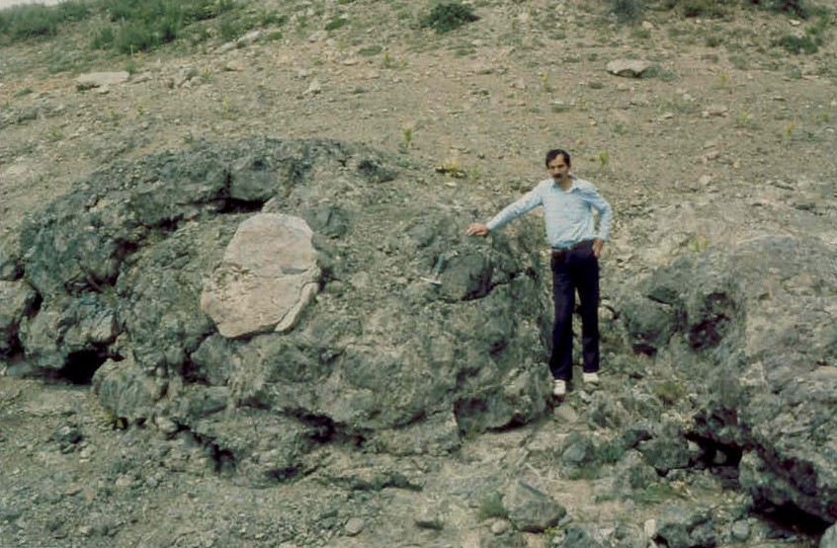
Deliilyas köyü-Gazimağara arası.
Eosen havzası çökellerine aktarılmış serpantinitler.

Slide 35
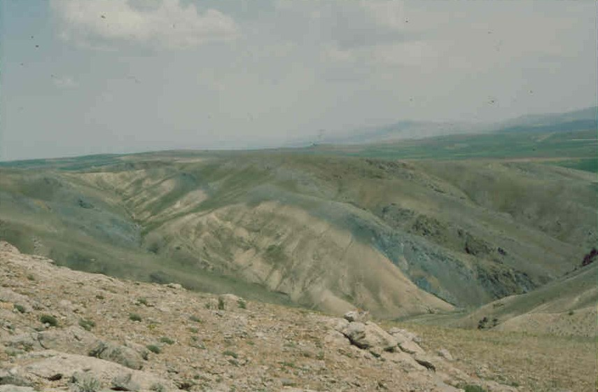
Deliilyas köyü-Gazimağara arası.
Eosen havzası çökellerine aktarılmış serpantinitler.

Slide 36
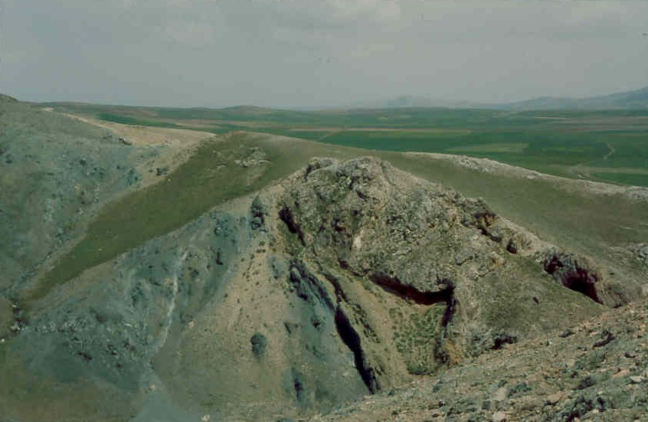
Deliilyas köyü-Gazimağara arası.
Eosen havzası çökellerine aktarılmış serpantinitler.

Slide 37
Geological map of the western part of the Sivas Basin

Slide 38
Cross-sections of the Sivas Basin

Slide 39
Correlation table of the Sivas basin.

Slide 40
Simplified geological sections depicting synthetic structural evolution of the Sivas Basin

Slide 41

TEŞEKKÜRLER...

